Slide 1
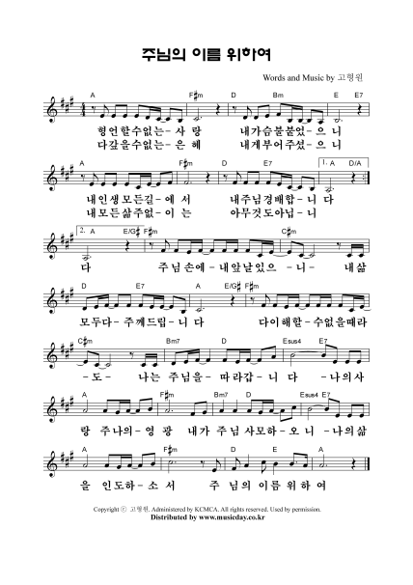
2024. 4. 7 교사중창단
1절 (간주)
2절
후렴 반복
2절
후렴
간주

